Slide 1
Peerscholar.ca
Aanmelden met: M<leerlingnummer> (achter elkaar zonder spatie)
Wachtwoord is de eerste keer 12345, kan je daarna zelf veranderen

Slide 2
Ga naar TH1 Levensbeschouwing
Of naar Havo1 levensbeschouwing

Slide 3
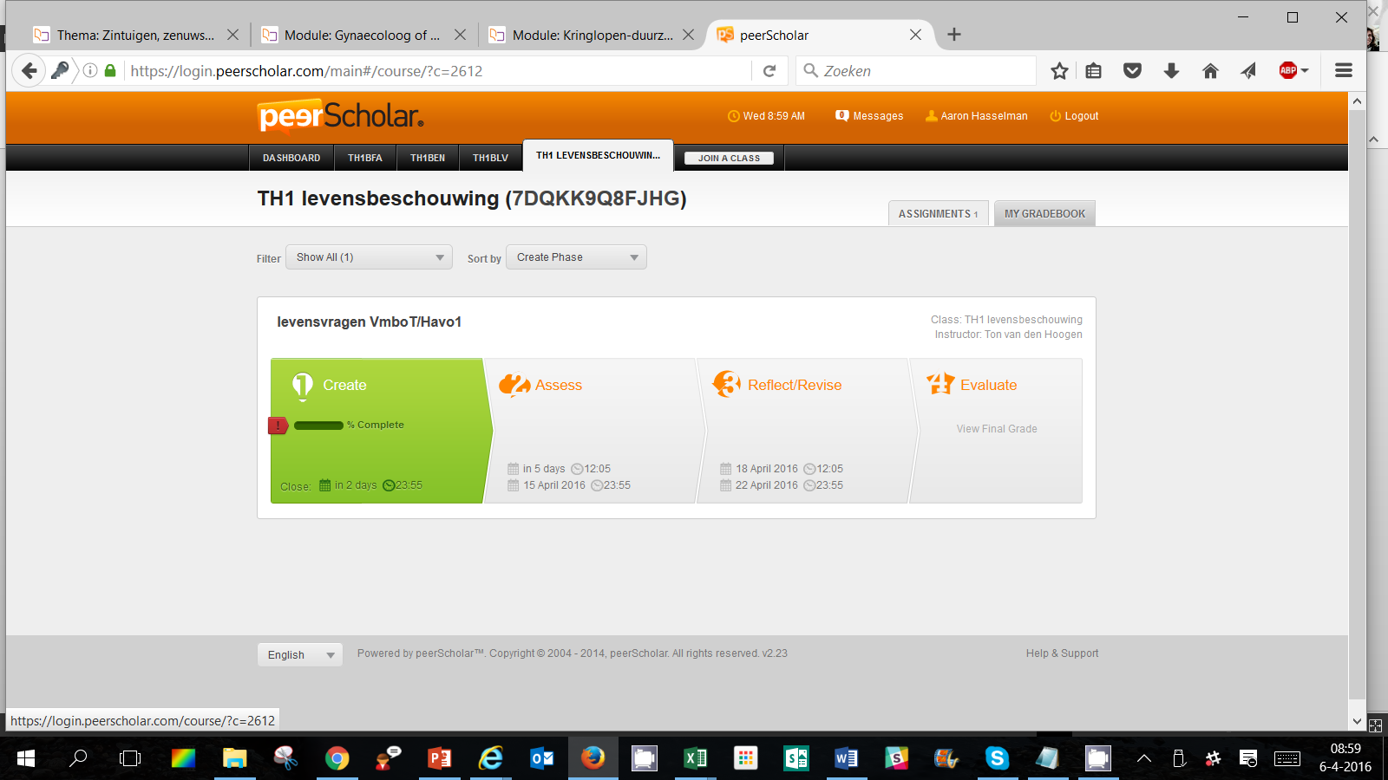

Slide 4
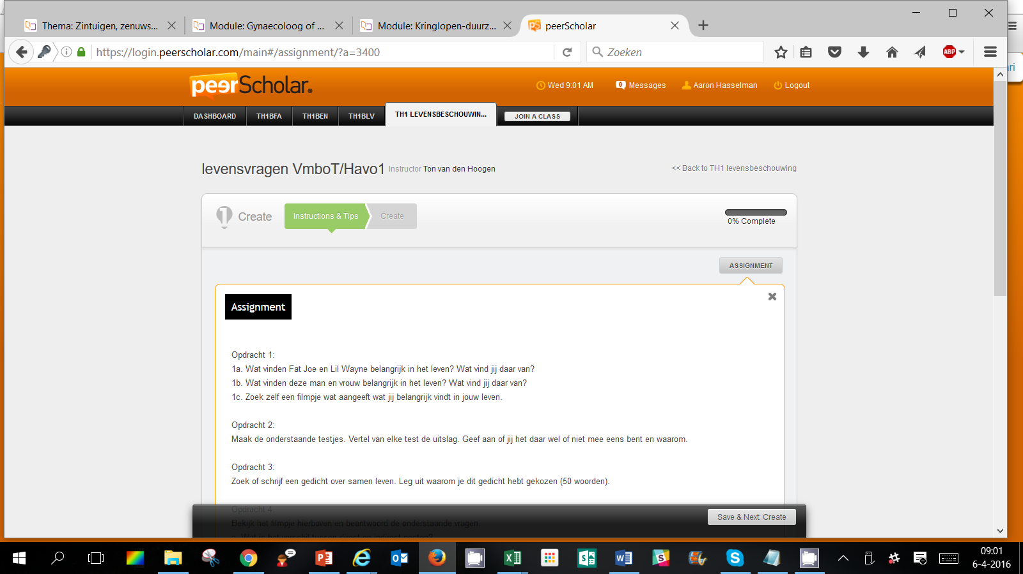
Klik op Save & Next Create

Slide 5
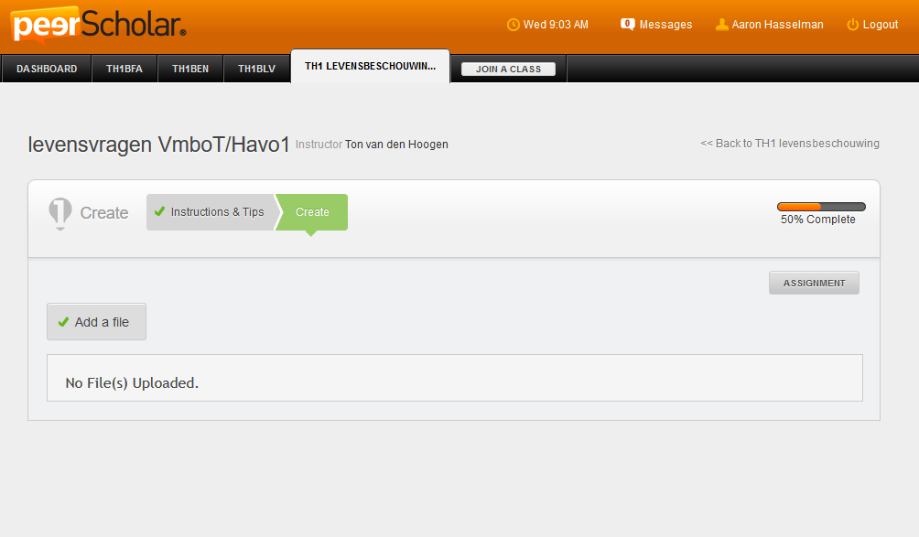
Klik op ‘add a file’

Slide 6
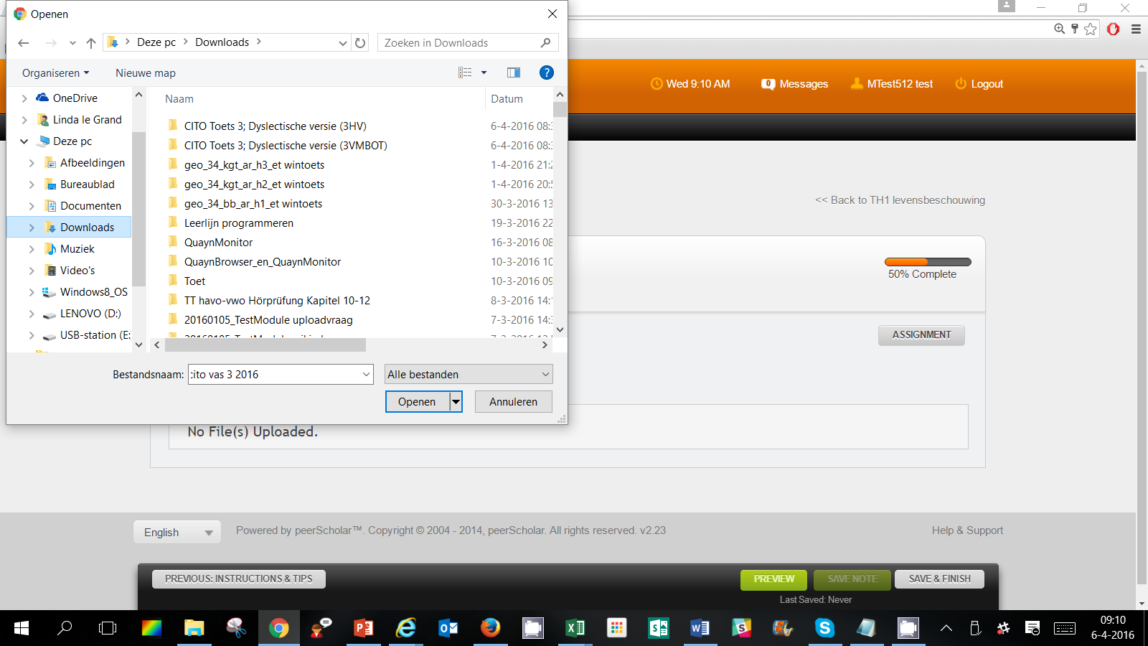

Slide 7
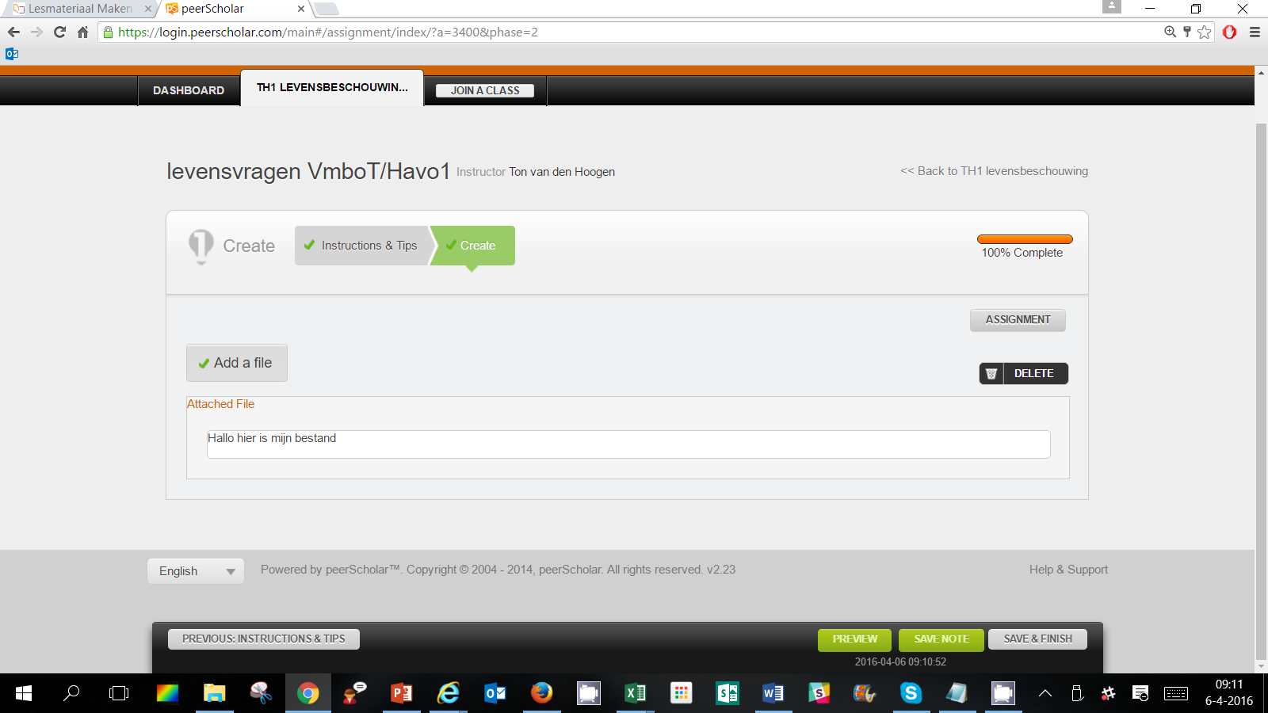
Klik op ‘save & finish’

Slide 8
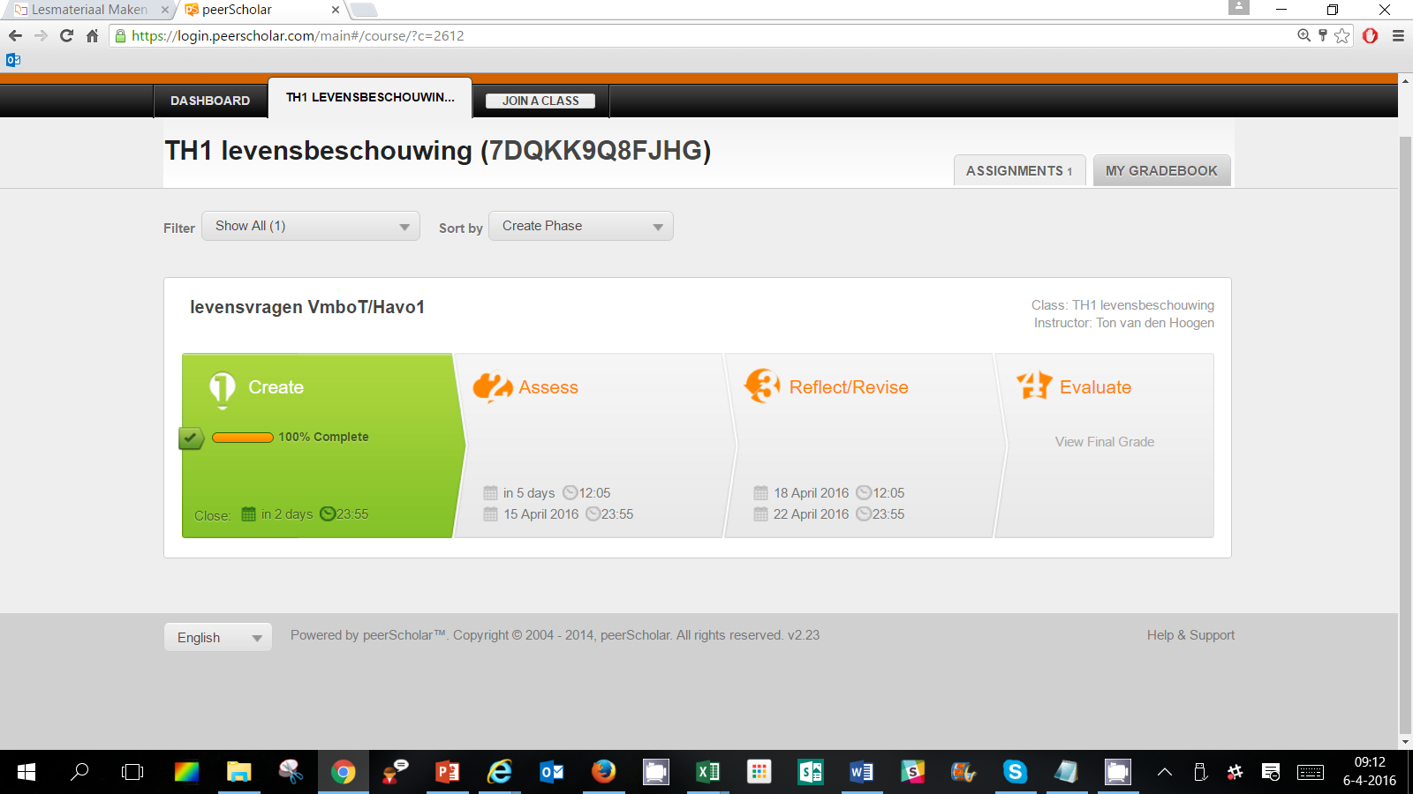
Klaar. Je taak staat op 100%

